Slide 1


UBND QUẬN LONG BIÊN
TRƯỜNG TIỂU HỌC ÁI MỘ B
Hoạt động trải nghiệm
Hoạt động giáo dục theo chủ đề

Slide 2




Slide 3


Slide 4

TRÒ CHƠI:

Slide 5

Nghe thầy cô đọc câu hỏi và đưa ra các phương án trên màn hình. GV đếm 1 -2 -3 để HS lựa chọn phương án:
Phương án A - giơ tay
Phương án B - đứng dậy
Phương án C - ngồi tại chỗ.
Sau khi trả lời xong bạn nào không sai câu nào sẽ được lên Rung chuông vàng.

Slide 6
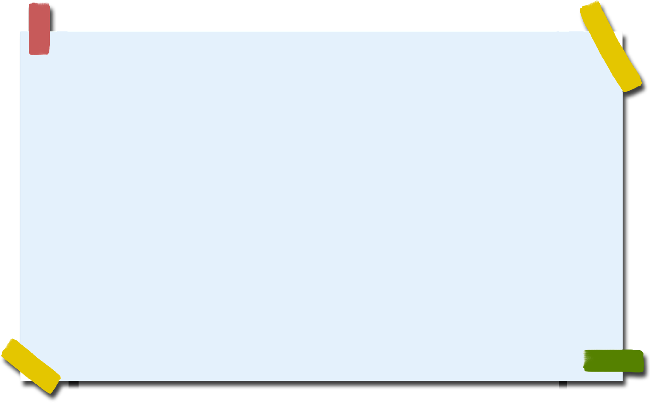




*
Câu 1: Dầu ăn, mỡ đã dùng rồi nên đổ vào đâu?
Liên hệ với bên thu mua, tái chế dầu mỡ đã qua sử dụng.
Đổ vào bồn rửa bát hoặc đường cống thải.
Cho vào cốc, chai nhựa, túi nilong buộc chặt đặt vào thùng rác.

Slide 7
*
Câu 2: Nên bỏ pin đã dùng rồi ở đâu?
Chôn xuống đất hoặc vứt xuống sông.
Bỏ chung vào sọt rác.
Để riêng, đưa đến chỗ thu gom rác độc hại.

Slide 8
*
Câu 3: Để giảm bớt chất thải trên đường làng, ngõ phố, em có thể:
Làm biển báo nhắc nhở mọi người bỏ rác đúng nơi quy định.
Gom rác trên đường làng, ngõ phố bỏ xuống sông cho trôi đi.
Vứt rác bừa bãi, không đúng nơi quy định

Slide 9
*
Câu 4: Đâu không phải là hành động bảo vệ môi trường?
Trồng nhiều cây xanh
Vận động bạn bè cùng gia đình trồng thêm nhiều cây xanh
Vứt rác bừa bãi, không đúng nơi quy định

Slide 10
*
Câu 5: Em làm gì với vỏ hộp sữa sau khi uống?
Cắt thành từng mảnh nhỏ rồi vứt đi
Gom vỏ hộp, sửa sạch và đổi những sản phẩm nhỏ như sổ, bút,… tại điểm đổi vỏ hộp sữa.
Gom vỏ hộp lại rồi đốt

Slide 11


Slide 12

Chúng ta nên học những cách làm giúp phòng và chữa bệnh cho thế giới xanh, bắt đầu bằng sự hiểu biết của mình.

Slide 13
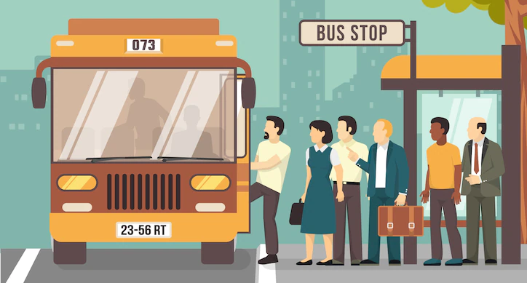

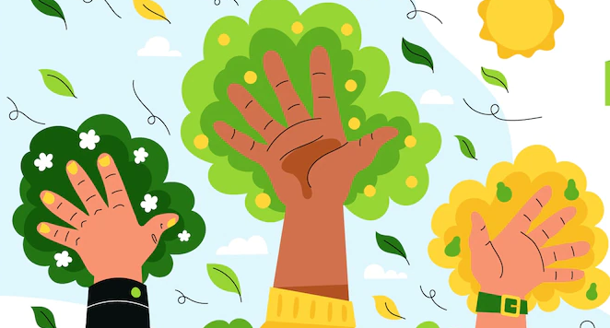

Những điều em có thể làm...
Dùng các phương tiện công cộng
Trồng cây, bỏ rác đúng nơi quy định
Tuyên truyền mọi người cùng bảo vệ
Tham gia các hoạt động bảo vệ

Slide 14


Slide 15


Slide 16
Hãy nêu cách xử lý cho các hiện tượng gây ô nhiễm môi trường sau?
Xử lý thức ăn thừa
Hạn chế bụi

Slide 17
Xử lý thức ăn thừa
Chúng ta nên bọc kín để vào hộp rồi bảo quản trong tủ lạnh.

Slide 18
Chúng ta nên đeo khẩu trang để tránh khói bụi ảnh hưởng đến sức khỏe.
Hạn chế bụi

Slide 19

Chia sẻ thông điệp bảo vệ môi trường đến với mọi người
Chuẩn bị bài mới

Slide 20

Hoạt động trải nghiệm

